Slide 1
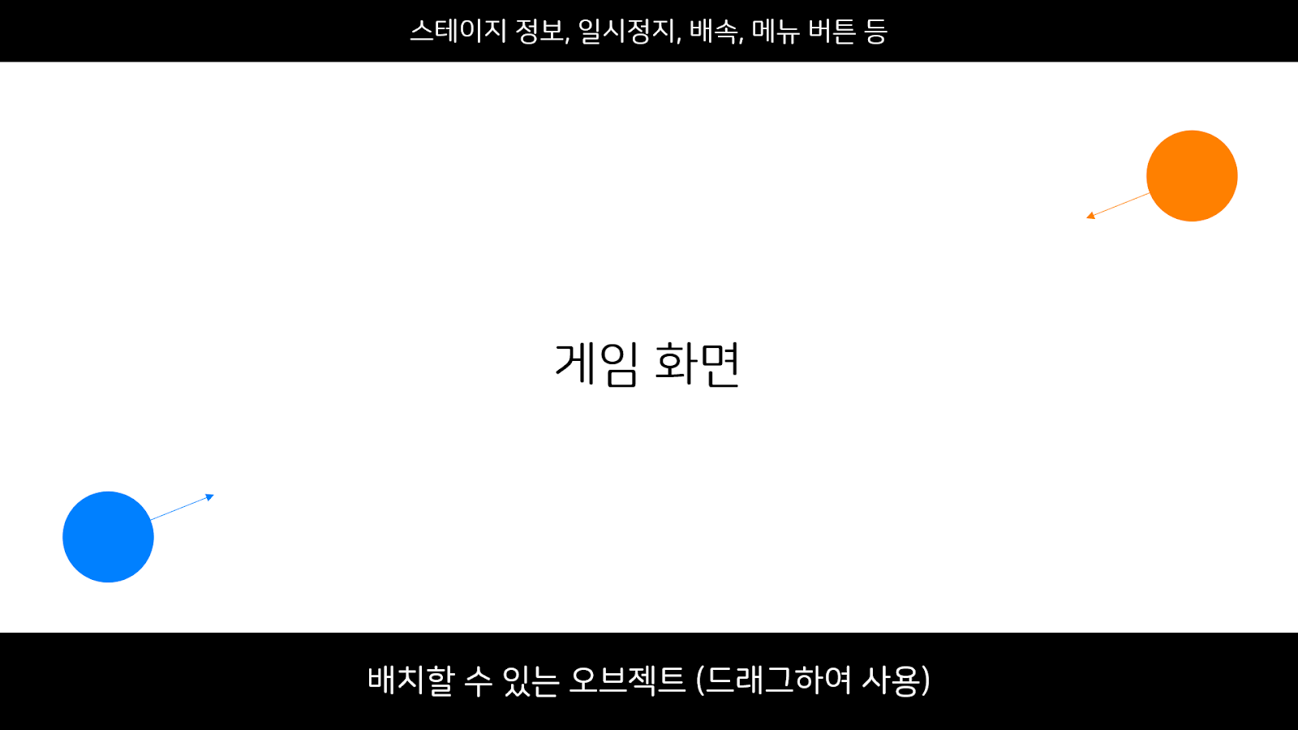
게임 시작
(대략 로고)
플레이
설정
종료
메뉴 화면
레벨 선택 화면
새로운 장치 등장 시 WORLD 분리
(설정 화면)
WORLD 1
……
화살표를 눌러 WORLD 전환
레벨 선택
일시정지 단추: 누르면 일시정지
게임 화면
재개
설정
나가기
진행사항이 손실됩니다.
진행하시겠습니까?
선택 시 되묻는 창 →
진행
취소

